Slide 1





KHOA HỌC 4
Gió nhẹ, gió mạnh,
phòng chống bão
Notes:
GV giới thiệu một số thiên tai thường xảy ra ở nước ta:hạn hán miền nam, xâm nhập mặn, sạt lở, cháy rừng, rét đậm, rét hại, nhất là bão, lũ lụt, lũ quét thiệt hại ng, tài sản, công trình, đời sống sh, sx

Slide 2

Khởi động

Slide 3


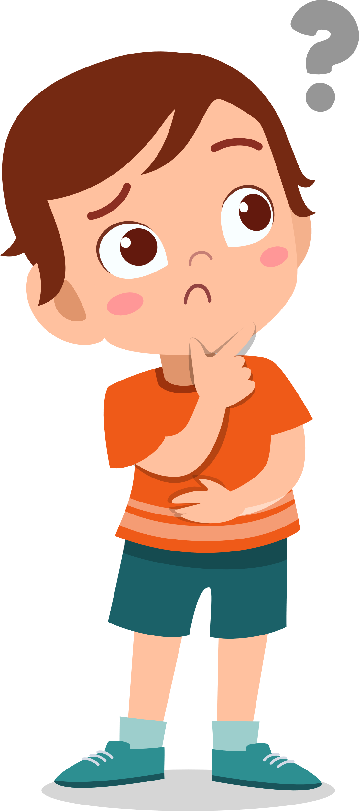
Tại sao có gió?
Do ta chạy
Do không khí chuyển động
Do cánh quạt quay

Slide 4

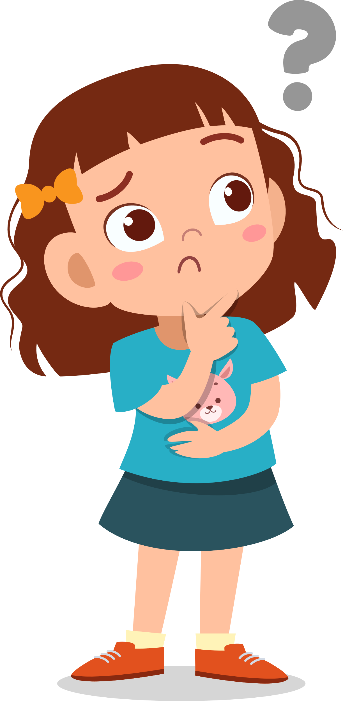
Vào ban ngày gió thổi theo hướng nào?
A. Từ biển thổi vào đất liền
B. Từ đất liền thổi ra biển
C. Không theo 2 hướng trên

Slide 5


Đố bạn có mấy cấp độ gió? Bão có cấp độ gió từ bao nhiêu?

Slide 6
KHOA HỌC 4
Gió nhẹ, gió mạnh,
phòng chống bão
Notes:
GV giới thiệu một số thiên tai thường xảy ra ở nước ta:hạn hán miền nam, xâm nhập mặn, sạt lở, cháy rừng, rét đậm, rét hại, nhất là bão, lũ lụt, lũ quét thiệt hại ng, tài sản, công trình, đời sống sh, sx

Slide 7

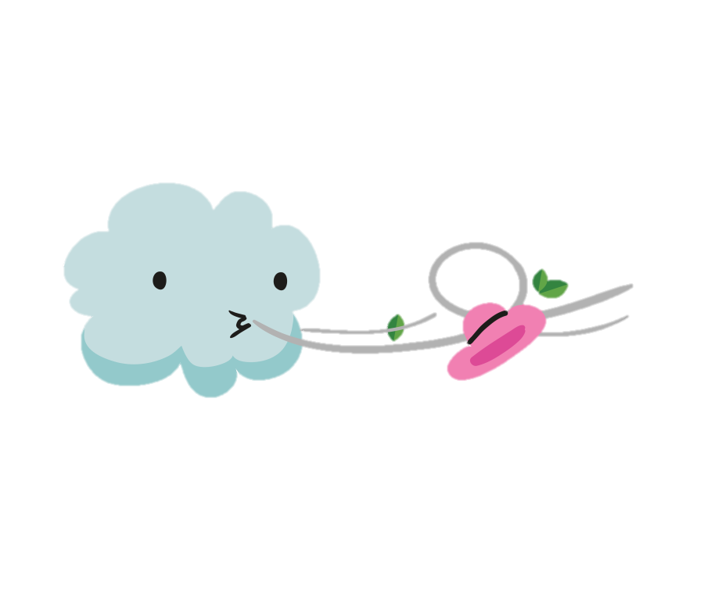

01
KHÁM PHÁ

Slide 8

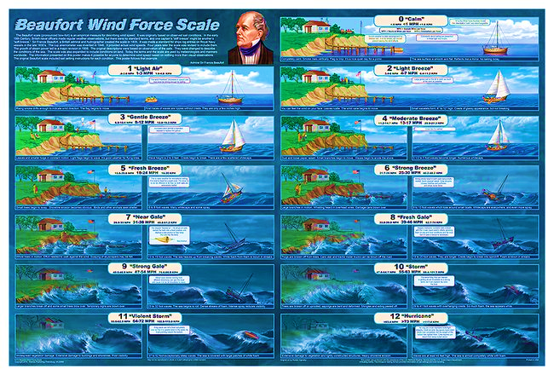

Năm 1805, một thuyền trưởng người Anh đã chia sức gió thổi thành 13 cấp độ, từ cấp 0 (trời lặng gió) đến cấp 12 (bão tố mạnh nhất). Tới nay, người ta vẫn áp dụng cách chia này.

Slide 9
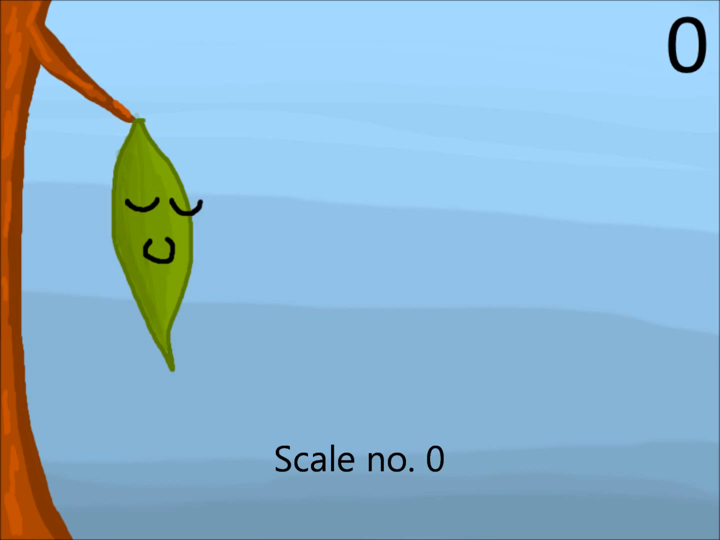

Slide 10

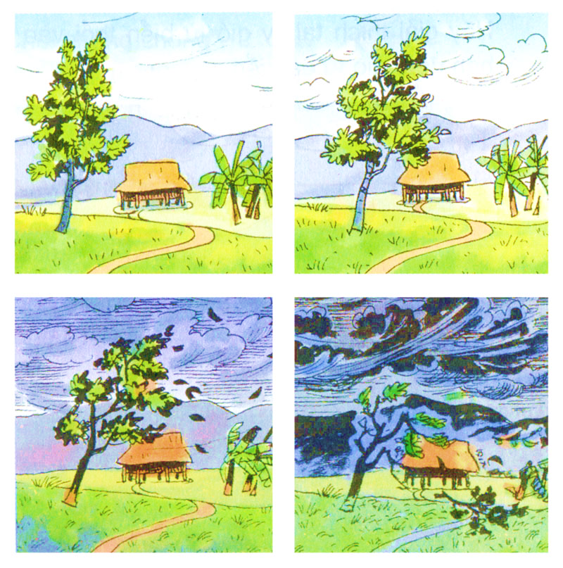

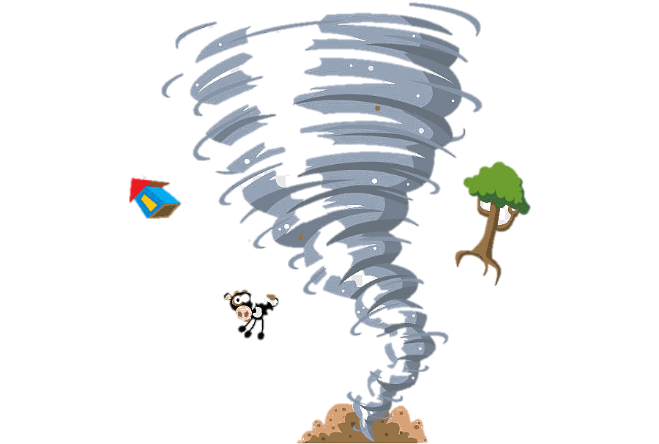
1
Dự đoán thứ tự bức tranh theo mức độ gió
4
2
3

Slide 11
Quan sát tranh vẽ 1,2,3,4. Đọc các thông tin dưới mỗi hình và so sánh sự khác nhau của sự vật trong các tranh vẽ đó.
01
Cấp 5: Gió khá mạnh
Khi có gió này, mây bay, cây nhỏ đu đưa, sóng nước trong hồ dập dờn.
02
Cấp 2: Gió nhẹ
Khi có gió nhẹ thổi, tiết trời thường sáng sủa. Bạn có thể cảm thấy không khí trên làn da mặt bạn, nghe thấy tiếng lá rì rào, nhìn được làn khói bay.

Slide 12
Quan sát tranh vẽ 1,2,3,4. Đọc các thông tin dưới mỗi hình và so sánh sự khác nhau của sự vật trong các tranh vẽ đó.
03
Cấp 7: Gió to
Khi có gió ở mức gần mạnh, trời có thể tối và có bão. Cây lớn đu đưa, người đi bộ ở ngoài trời sẽ rất khó khăn vì phải chống lại sức gió.
04
Cấp 9: Gió dữ
Khi gió quá mạnh, bầu trời đầy những đám mây đen, cây lớn gãy cành, nhà có thể bị tốc mái .

Slide 13
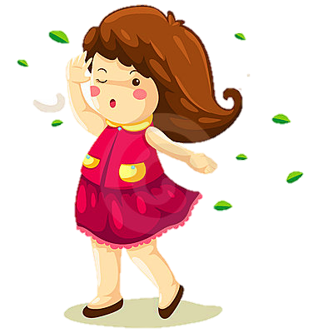
3
4
1
2

Slide 14
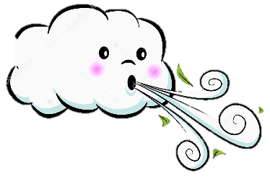
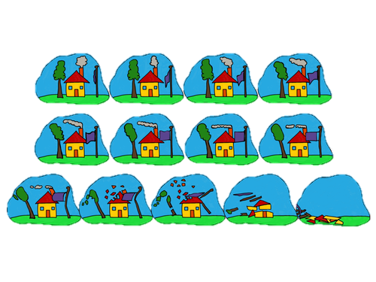
Nối tranh theo mức độ gió
1
a
Cấp 12
Cấp 2
2
b
Cấp 5
3
c
Cấp 7
4
d
5
e
Cấp 9

Slide 15

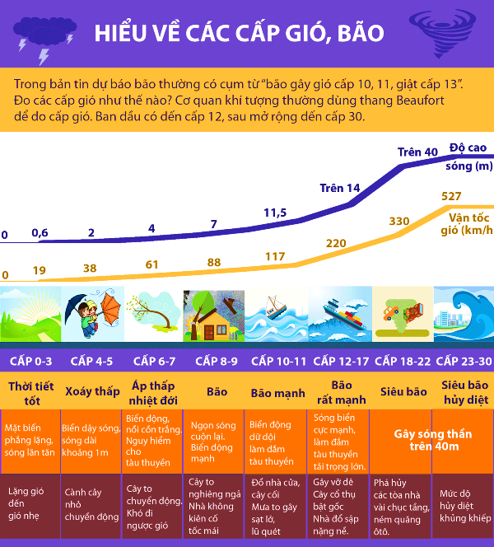


Slide 16
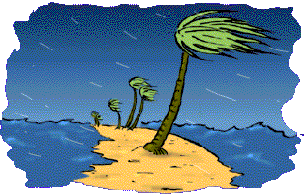
Phần 2
Thiệt hại do bão gây ra và cách phòng chống

Slide 17
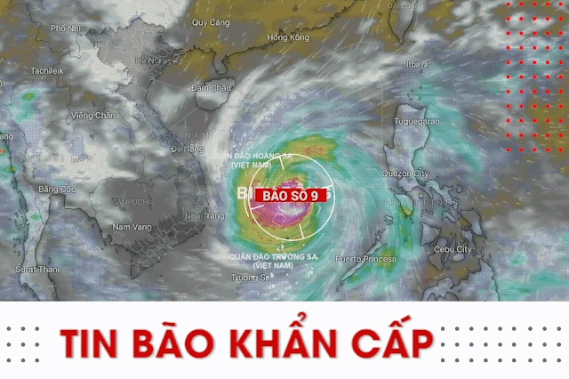

Slide 18
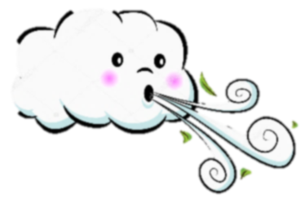
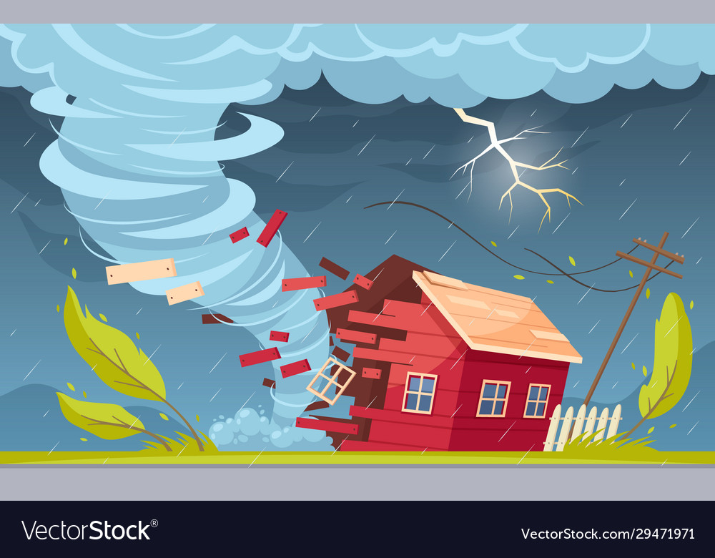
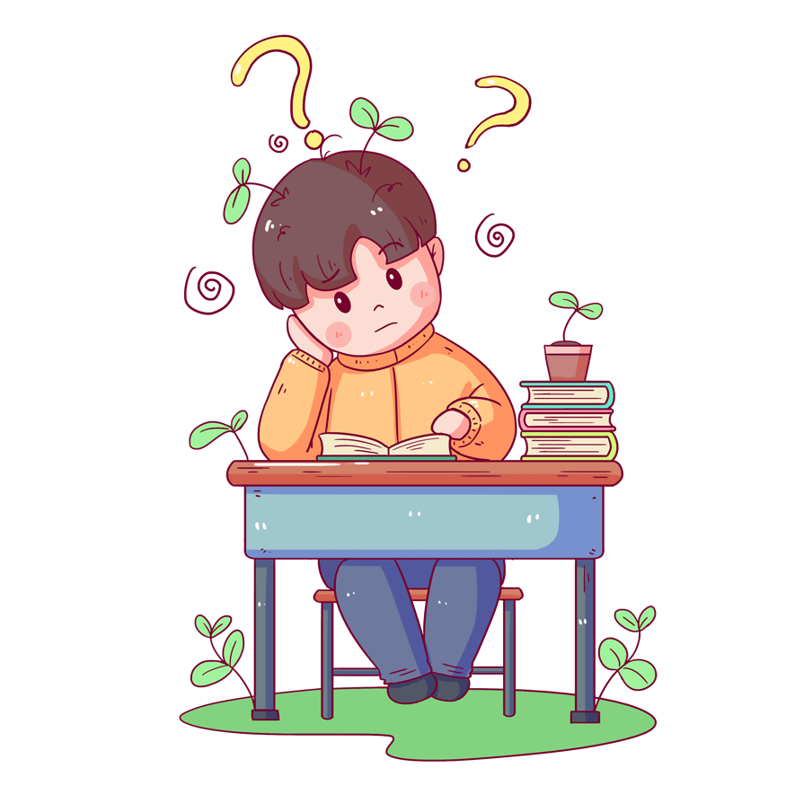
Em hãy nêu những thiệt hại do bão gây ra?

Slide 19
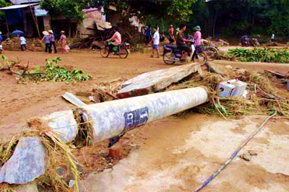
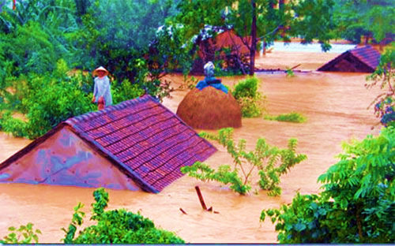
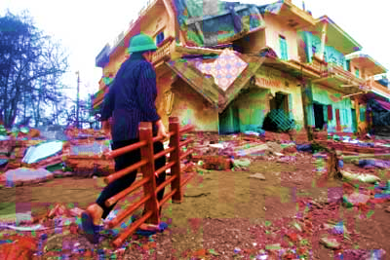
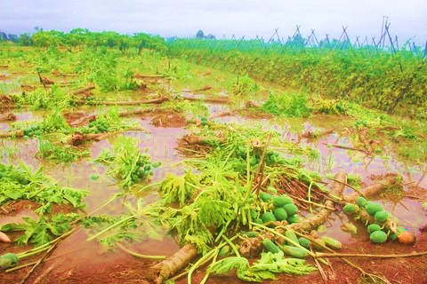
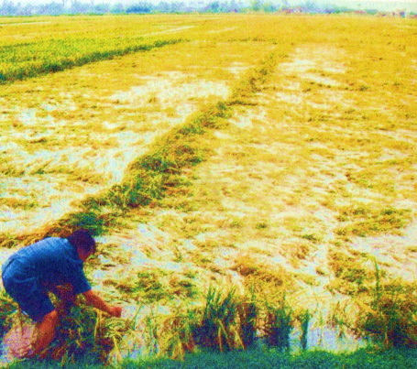
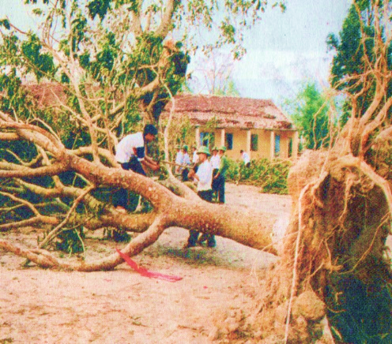
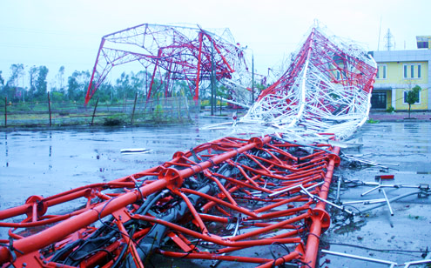
Thiệt hại do bão gây ra

Slide 20
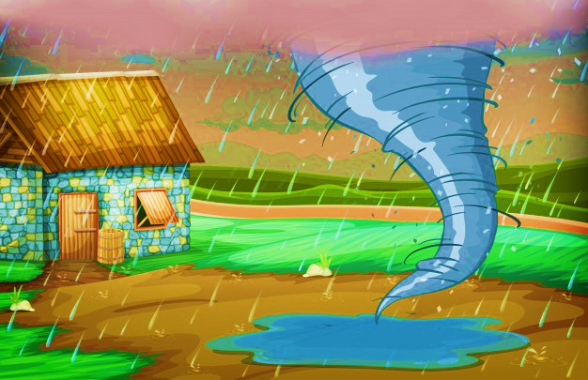
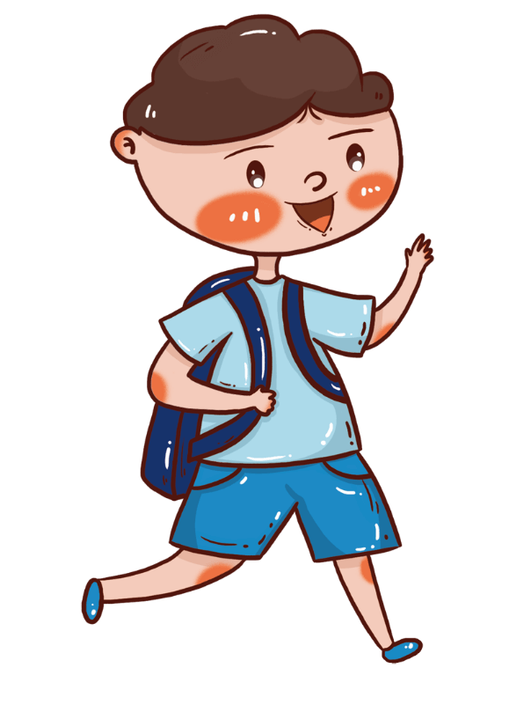
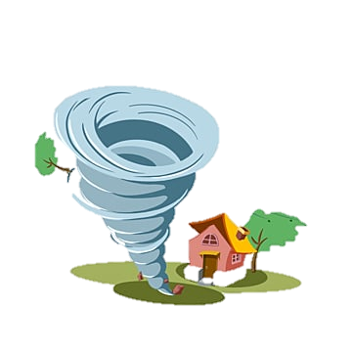
Hãy nêu một số biện pháp phòng chống bão？

Slide 21
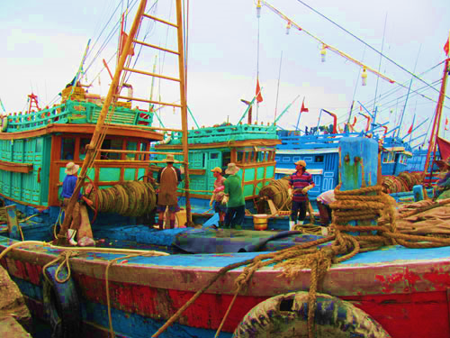
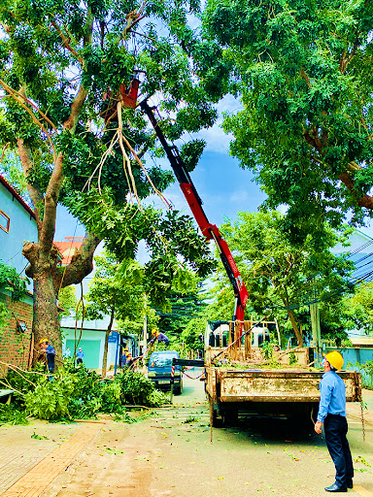
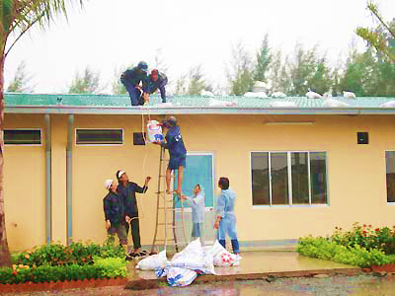
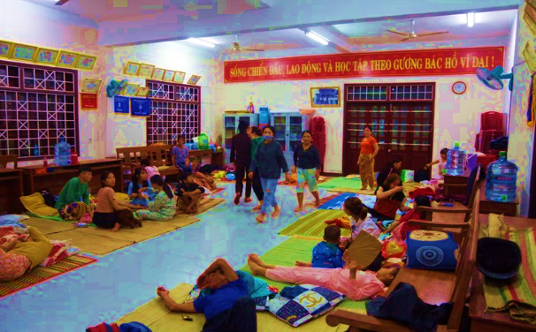

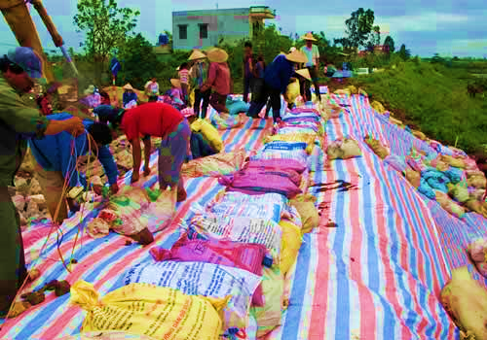
Nêu biện pháp phòng chống bão trong từng hình

Slide 22
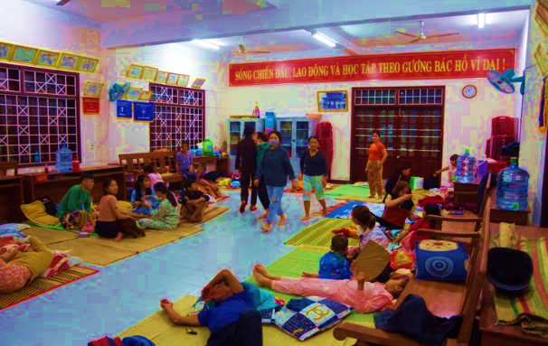
Neo đậu tàu thuyền
Chặt nhánh cây
Chằng chống, gia cố nhà cửa
Biện pháp phòng chống bão
Giữ đê điều
Sơ tán nhân dân đến nơi an toàn

Slide 23
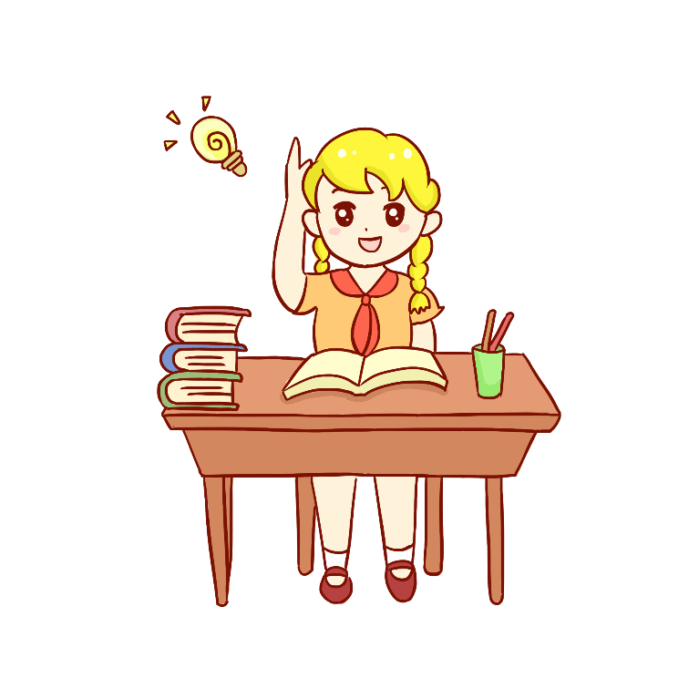
Các hiện tương dông, bão gây thiệt hại rất nhiều về nhà cửa. Cơn bão càng lớn, thiệt hại về người và của càng nhiều.
Bão thường làm gãy đổ cây cối, làm nhà cửa bị hư hại.
Bão tố có lốc có thể cuốn bay người, nhà cửa, làm gãy, đổ cây cối, gây thiệt hại về mùa màng, gây tai nạn cho máy bay, tàu thuyền.

Slide 24

Hãy nêu thêm một số biện pháp phòng chống bão mà em biết.

Slide 25

Cần cắt điện
Đắp đê chắn lũ
Theo dõi bản tin thời tiết
Một số
cách phòng
chống bão
Phát cành cây
Tìm nơi trú ẩn an toàn
Không ra khơi khi có bão
Đề phòng khan hiếm thức ăn
Tìm cách bảo vệ nhà cửa

Slide 26


Bạn có biết?
Nước ta thường hay có bão. Cơn bão càng lớn, thiệt hại về người và của càng nhiều. Vì vậy, cần tích cực phòng chống bão bằng cách theo dõi bản tin thời tiết, tìm cách bảo vệ nhà cửa, sản xuất, đề phòng khan hiếm thức ăn và nước uống, đề phòng tai nạn do bão gây ra. Khi cần, mọi người phải đến nơi trú ẩn an toàn. Ở thành phố cần cắt điện. Ở vùng biển, ngư dân không nên ra khơi vào lúc có gió to.

Slide 27

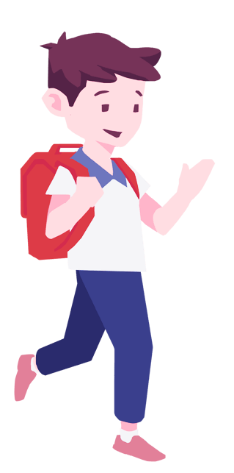
02
VẬN DỤNG

Slide 28

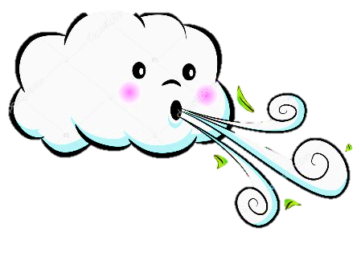
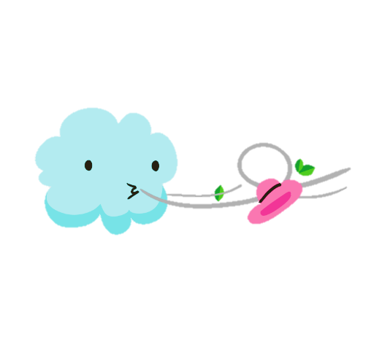
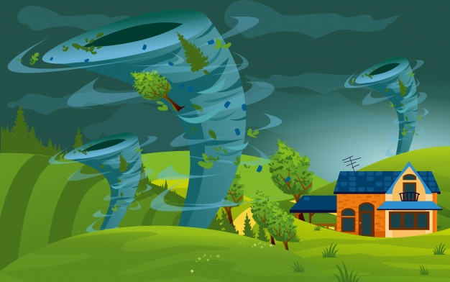

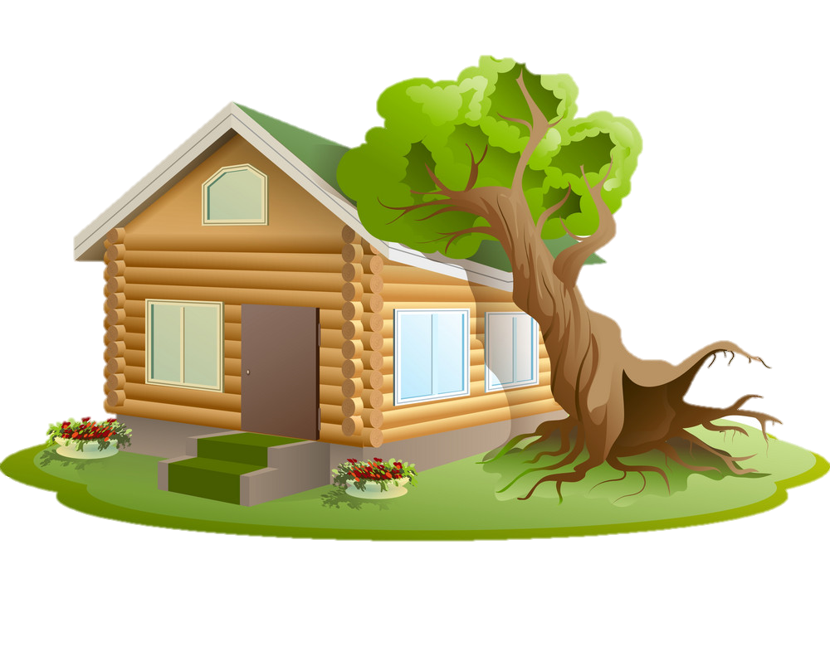
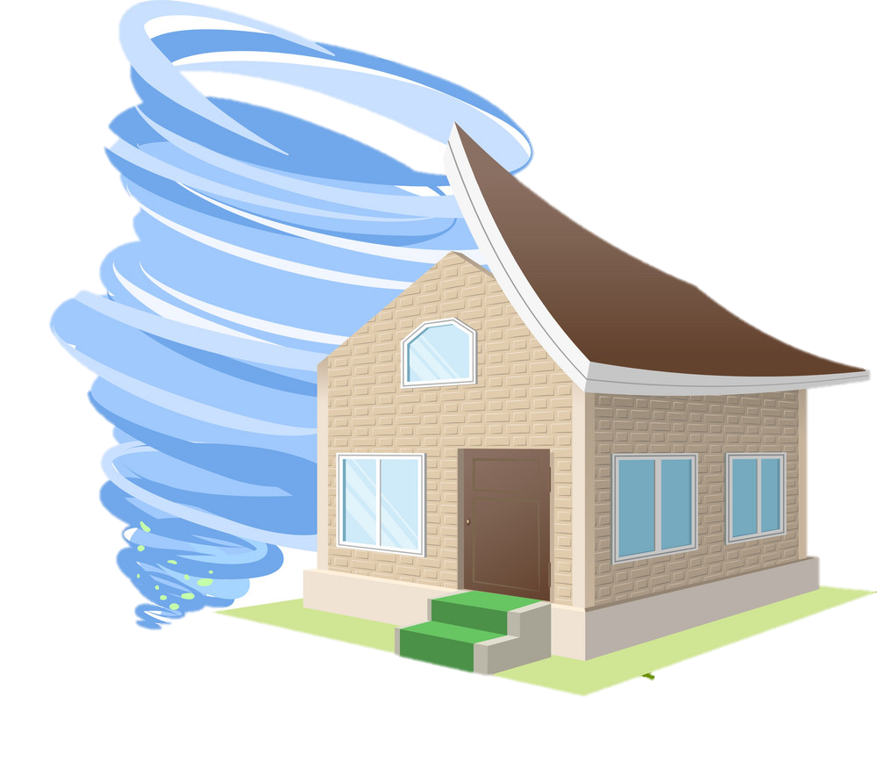
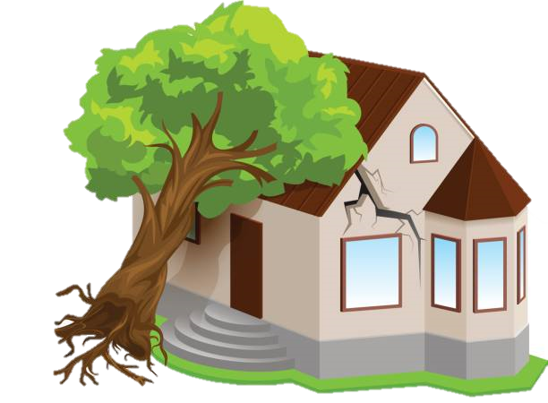
Trò chơi
Khắc phục thiên tai
Cơn bão lớn đã làm hư hại nhà cửa của một số người dân trong vùng, em hãy trả lời đúng các câu hỏi để hỗ trợ người dân sửa chữa nhà ở sau bão nhé!

Slide 29
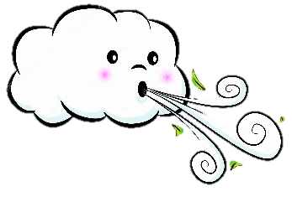

鲁迅
Câu 1
Gió được chia ra làm 13….
C/Đ/P/Ấ/Ộ
Gió được chia ra làm 13 CẤP ĐỘ
Tốt lắm!
Hãy tìm cho tôi một vài đồ nghề để sửa nhà nữa nhé!

Slide 30
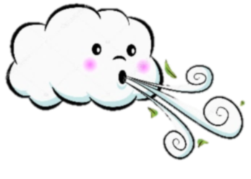


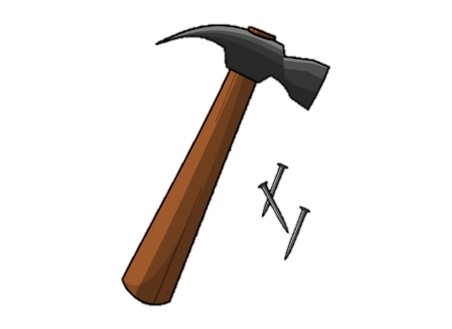
鲁迅
Câu 2
Từ miêu tả sức gió cấp 9:……
i/g/d/ó/ữ
Từ miêu tả sức gió cấp 9: gió dữ
Tôi đã có đủ đồ nghề rồi, tiến hành thôi nào!

Slide 31
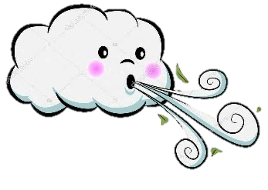

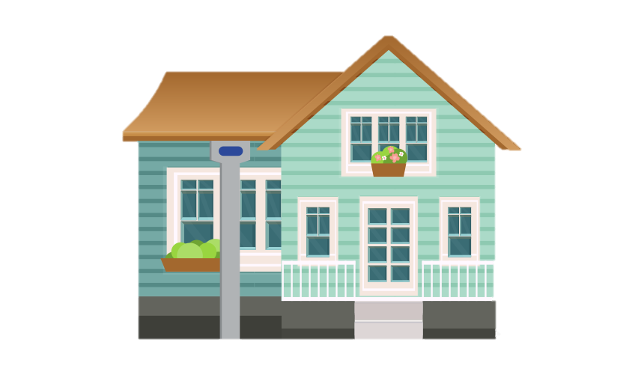
鲁迅
Giông bão gây thiệt hại về……
n/ử/à/h/a/c
Câu 3
Giông bão gây thiệt hại về nhà cửa
Tốt lắm!
Cùng đến ngôi nhà tiếp theo nhé!

Slide 32

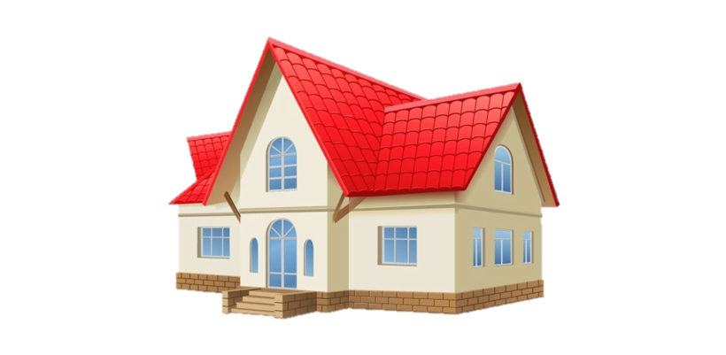
鲁迅
Câu 4
Tên cách phòng chống bão:……
ơ/t/á/s/n
Tên cách phòng chống bão: sơ tán
Bạn làm tốt lắm!
Chỉ còn vài căn nhà nữa thôi!

Slide 33
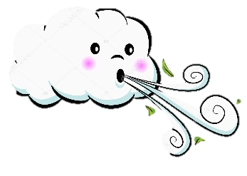
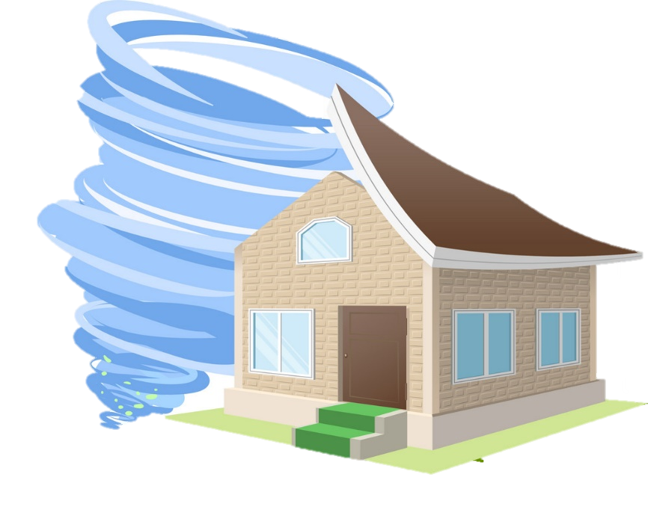
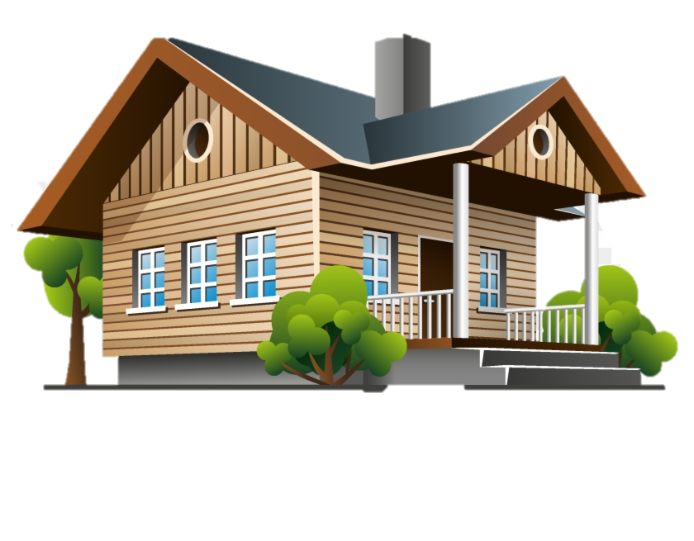
Để giảm thiệt hại, cần …… nhà cửa trước bão
g/ố/c/i/a/
鲁迅
Câu 5
Để giảm thiệt hại, cần gia cố nhà cửa trước bão
Cảm ơn bạn
rất nhiều!!!!

Slide 34
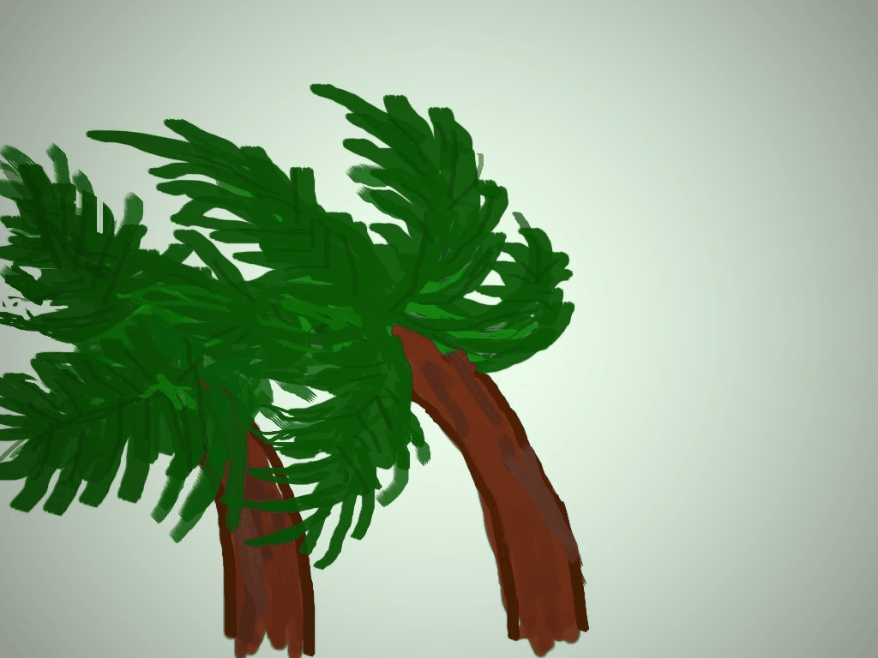
Trải nghiệm
Ở địa phương em sinh sống đã áp dụng những biện pháp phòng chống bão nào? Em cần làm gì để hạn chế thiên tai?
Hãy chia sẻ với bạn của mình nhé!

Slide 35

Chúc các em
học tốt

